Slide 1
Ungdommens fylkesråd
«The future belongs to those who prepare for it today.» - Malcolm X
Fylkestinget 17.10.2017
Tobias Bergum Olsen – Leder av Ungdommens fylkesråd i Troms

Slide 2
Ungdommens fylkesting 2017
3.-5. november
Viktig at alle kommunene er representert
Men dessverre….
Balsfjord
Berg
Ibestad
Lavangen
Tranøy
Lyngen
Karlsøy
Torsken

Slide 3
Strategiplanen for videregående opplæring i Troms 2018-2021
Mangler politisk forpliktelser
Mer presis plan, med enklere språk
Punkt som bør tilføyes:
Arbeids- og læringsmiljø – «Arbeide for forbedret psykisk helse blant elever og lærlinger/lærekandidater».
Læring – «Tilrettelegge og jobbe for en felles handlingsplan for IKT i skolen».

Slide 4
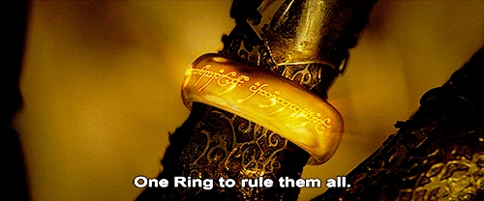
Felles overordnet strategiplan for IKT i hele Troms
Gjesteblogg: http://www.digitalinkubator.com/gjesteblogg/troms-trenger-en-felles-overordnet-ikt-strategi-for-hele-troms (17.10.2017)
Overhead ⬄Office 365
Den digitale skolesekken
«One IKT-plan to rule them all.»
- Tobias Bergum Olsen 17.10.2017

Slide 5
Psykisk helse + 3 «enkle» tiltak

Slide 6
Hvordan er livet som ungdom?
Kroppspress
Drikkepress
Karakterpress
«Generasjon perfekt»

Slide 7
MOT, mot hva egentlig?
Innføre MOT i alle kommunene i Troms
Program som jobber tett opp mot ungdommer
Balsfjord praktiserer MOT
Resultater av MOT

Slide 8
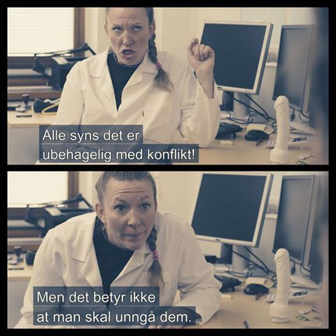
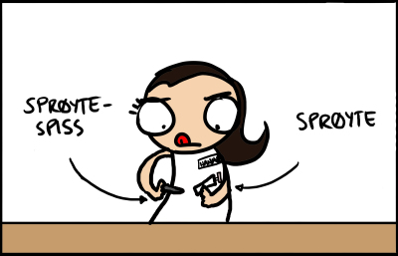
Helsesøster, hverdagshelten!
Obligatorisk helsesøstertime
Flere helsesøstre

Slide 9
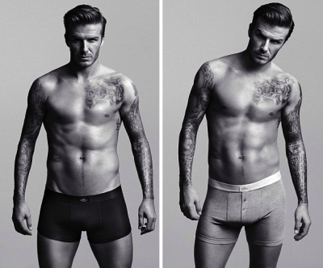

Slide 10
FORBY RETUSJERT REKLAME
I hvert fall: merking av retusjert reklame

Slide 11
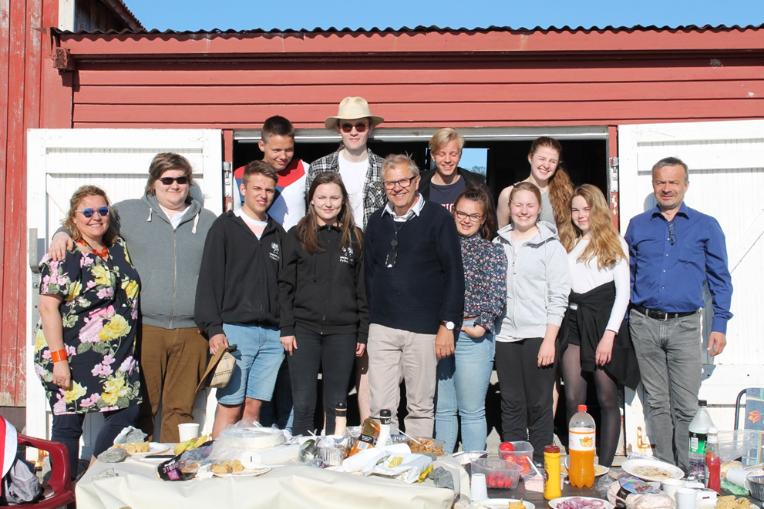
Ungdomssatsingen i Troms
Læringsarena
Ungdommer løftes opp og får øyne for politikken
Mulighetene er enorm
Tusen takk for satsingen!!
Men husk at dere må fortsette satsingen ;-)

Slide 12
TAKK FOR MEG!
Følg oss gjerne på snapchat: @ufrtroms
Facebook: Ungdommens fylkesråd i Troms
E-post: tobiasbergum@hotmail.com
Telefon: 46950214

